Slide 1

Безналичные расчёты

Slide 2


План:
Что такое безналичные расчёты ?
Система безналичного расчёта
Инкассо
Мемориальный ордер
Расчеты по аккредитиву
Расчеты пластиковыми картами
Расчеты платёжными требованиями
Вывод

Slide 3

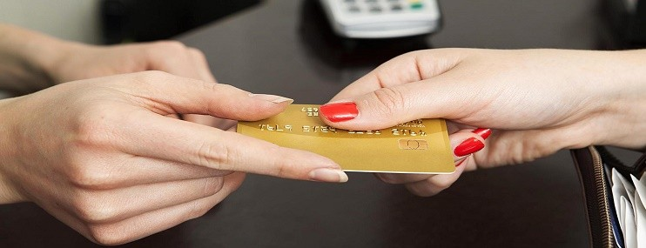
Что такое безналичные расчёты ?
Безналичный расчёт — это платежи, осуществляемые без использования наличных денег, посредством перечисления денежных средств по счетам в кредитных учреждениях и зачетов взаимных требований

Slide 4
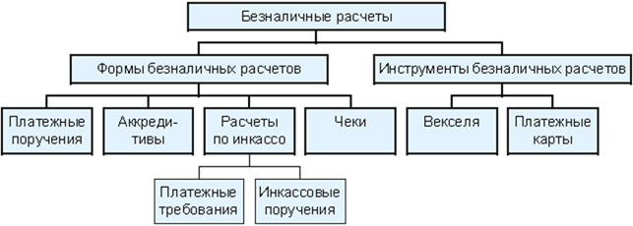

Slide 5

Расчеты по инкассо
Инкассо - посредническая банковская операция по передаче денежных средств от плательщика к получателю через банк с зачислением этих средств на счёт получателя
Банк-эмитент обязуется по поручению клиента осуществить действия (за счет клиента) по получению от акцепта платежа

Slide 6
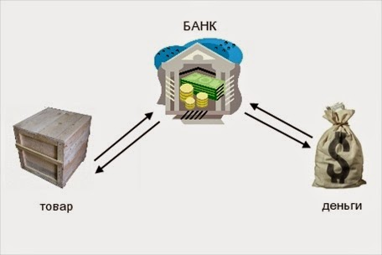

Банк может привлекать иные банки
Предусматривается в договоре с банком на расчетно-кассовое обслуживание
Осуществляется на основании платежных требований, оплата которых может производиться с или без акцепта, и инкассовых поручений, оплата которых без распоряжения плательщика

Slide 7
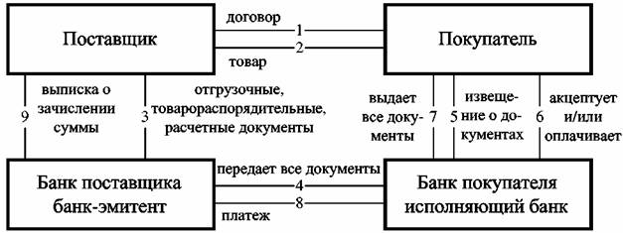

Slide 8
Виды инкассо
чистое
документарное
инкассо финансовых документов без сопровождения коммерческих документов
инкассо финансовых документов с сопровождением коммерческих документов

Slide 9
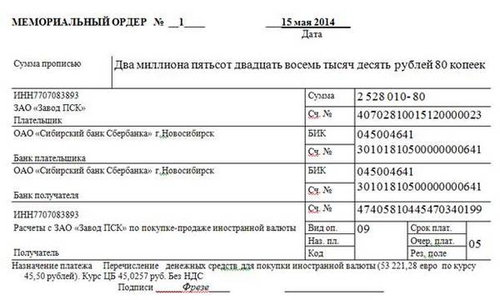
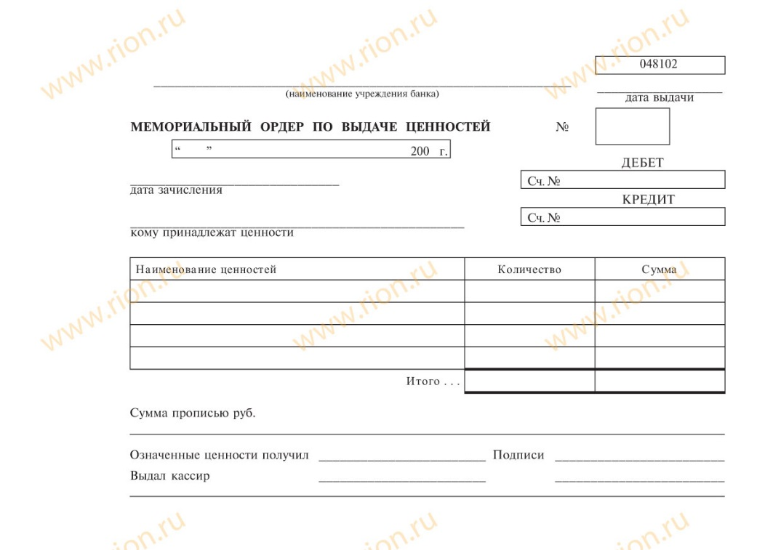
Мемориальный ордер
Мемориальный ордер — это учётный документ, который указывает корреспонденцию счетов бухгалтерского учета, в которые должна быть записана операция.

Slide 10
расчетах по банковским операциям, связанным с клиентами;
расчетах за оказание банковских услуг;
осуществлении внутренних операций банка;
покрытии задолженности клиента, если установлено договором, заключенным между банком и клиентом;
исправлении ошибочных записей в бухгалтерском учете;
осуществлении безналичного перевода средств по письменным поручениям физических лиц, не связанным с предпринимательской деятельностью.

Slide 11



Сущность расчетов по аккредитиву, их виды, достоинства и недостатки
Аккредитив — это обязательство банка производить по поручению клиента и за его счет платежи физическим и юридическим лицам в пределах суммы и на условиях, указанных в поручении.

Slide 12
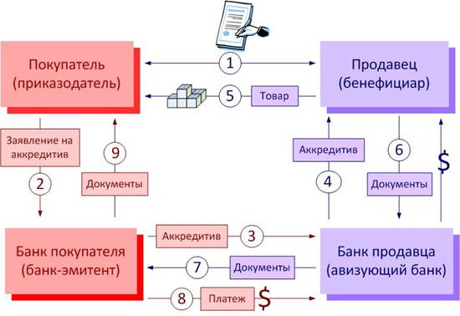
Участники аккредитивных расчетов

Slide 13
безотзывной
отзывной
неподтвержденный
Виды аккредитивов
подтвержденный
возобновляемый (револьверный)
Аккредитив с красной оговоркой

Slide 14

Плюсы аккредитива
Минусы аккредитива
гарантированное получение всей суммы от покупателя;
• контроль со стороны банка соблюдения условий договора;
• полный и гарантированный возврат денег покупателю в случае отмены сделки;
• юридическая ответственность кредитных организаций за законность сделок, в которых применяется аккредитив.
сложности, связанные с большим количеством документов на разных этапах оформления аккредитива;
• высокая стоимость подобной формы расчета для сторон по внешнеторговой сделке.

Slide 15
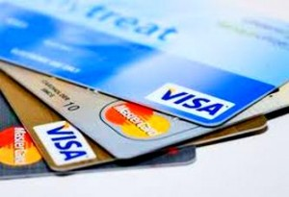


Расчеты пластиковыми картами
Пластиковая карта банка, или банковская платежная карта, — незаменимое средство безналичных расчетов, сочетающее в себе множество современных технологий.
Каждая карта может быть привязана к одному или нескольким счетам в банке, использоваться для оплаты любых товаров и услуг (в том числе онлайн), а также для снятия наличных.
Собственником пластиковой карты является кредитная организация, выпустившая ее (банк-эмитент), а держателем — клиент банка.

Slide 16
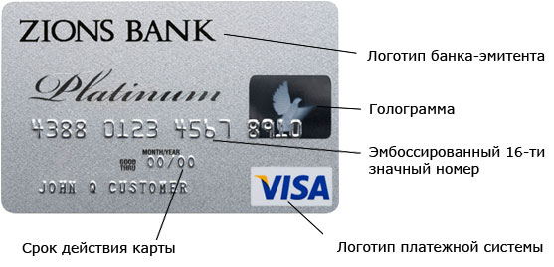

Slide 17
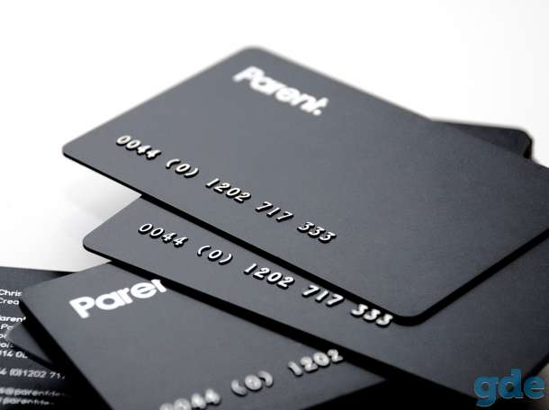

Как осуществляются расчеты банковскими картами?
Проверка подлинности карточки и наличия средств на счете.
Списание средств
В конце рабочего дня торговая точка передача всех чеков в банк-эквайер.
Эквайер перечисляет общую сумму по всем чекам на счет предприятия.

Slide 18
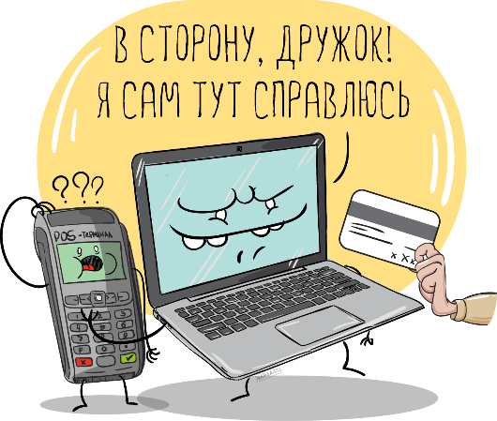


Сбор информации, формирование
На основе предоставленной информации расчетный банк списывает необходимую сумму с корсчета эмитента и зачисляет ее на корсчет эквайера.
Банк-эмитент списывает сумму операции со специального банковского счета владельца карты с учетом комиссионных

Slide 19
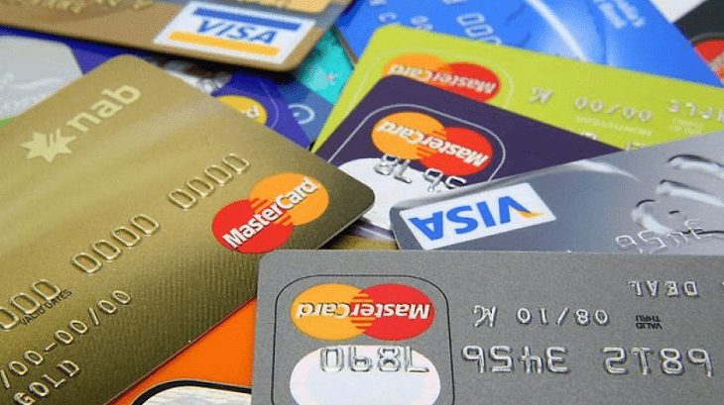
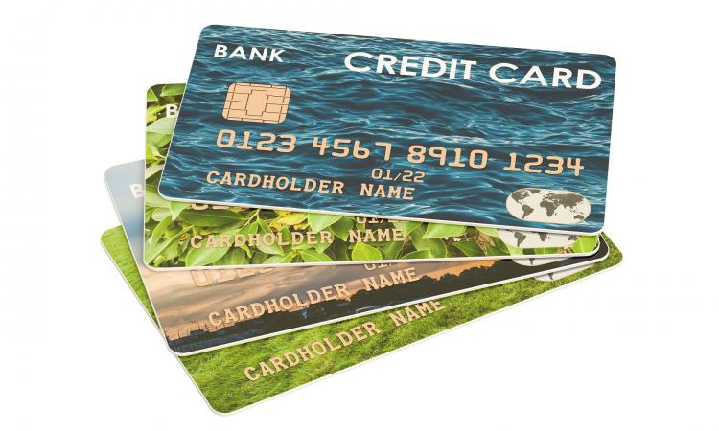
Типы пластиковых карт
дебетовые
кредитные

Slide 20

Расчёты платежными требованиями
Документ, содержащий в себе требование кредитора к должнику об уплате определенной суммы через банк.
Виды:
1) С акцептом плательщика;
2) Без акцепта плательщика;
Реквизиты: условия оплаты, срок для акцепта, дата вручения плательщику, номер и дата договора и т.д

Slide 21






Slide 22

Спасибо за внимание

